Slide 1
ВІКНА ТА ОПЕРАЦІЇ НАД НИМИ
Урок №7
Тема 3. Системне програмне забезпечення
Мещишена Ганна Миколаївна,
учитель інформатики Конотопської гімназії Конотопської міської ради Сумської області

Slide 2
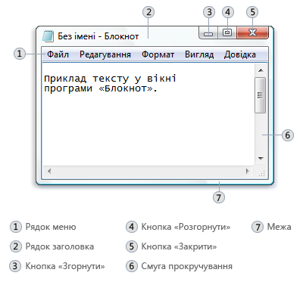
ЧАСТИНИ ВІКНА
Частини типового вікна
Заголовок. Відображає ім’я документа та назву програми (або ім’я папки).
Кнопки «Згорнути», «Розгорнути» і «Закрити». Ці кнопки, відповідно, приховують вікно, розгортають його на весь екран і закривають його (докладніше далі).
Меню. Містить елементи, за допомогою яких можна працювати з програмою.
Смуга прокручування. Дозволяє прокручувати вміст вікна, щоб переглядати інформацію, якої наразі не видно.
Межі та кути. Потягнувши за них, можна змінити розмір вікна.

Slide 3
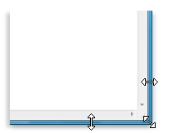
ЗМІНЕННЯ РОМІРУ ВІКОН
Розгорнути
Відновити
Згорнути
Закрити

Slide 4
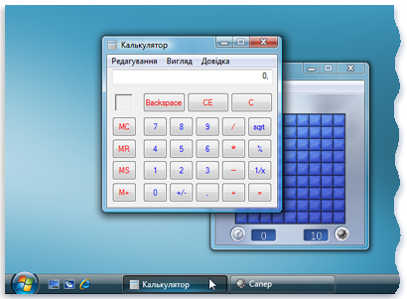
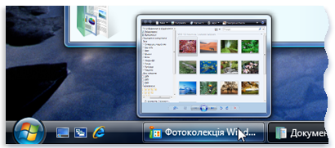
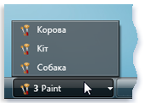
ПЕРЕКЛЮЧЕННЯ МІЖ ВІКНАМИ
Натиснувши на панелі завдань кнопку програми «Калькулятор», можна перенести її вікно на передній план.
Наведіть вказівник на кнопку на панелі завдань, щоб переглянути ескіз вікна
Якщо кнопок на панелі завдань стає забагато, кнопки вікон однієї програми групуються в одну кнопку

Slide 5
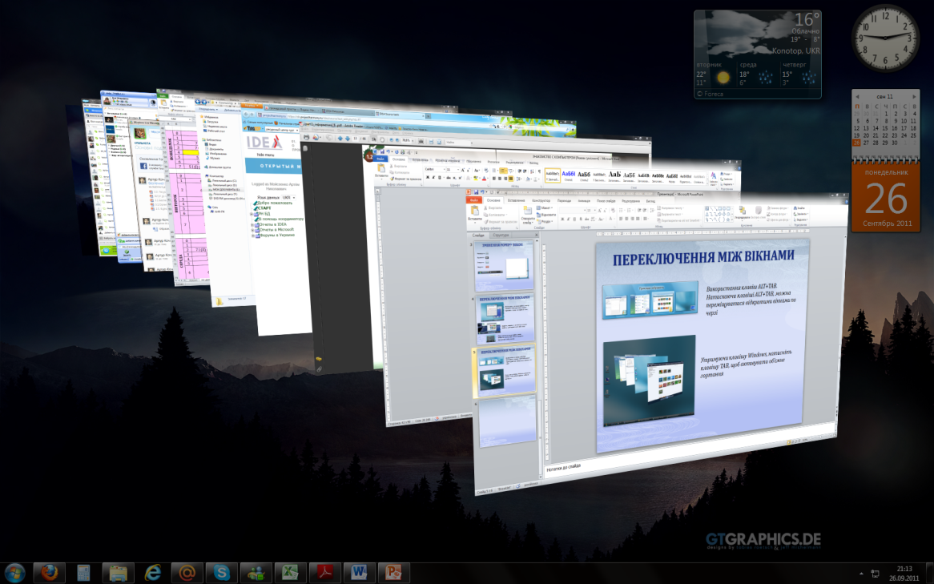
ПЕРЕКЛЮЧЕННЯ МІЖ ВІКНАМИ
Використання клавіш ALT+TAB. Натискаючи клавіші ALT+TAB, можна переміщуватися відкритими вікнами по черзі
Утримуючи клавішу Windows, натисніть клавішу TAB, щоб активувати об’ємне гортання

Slide 6
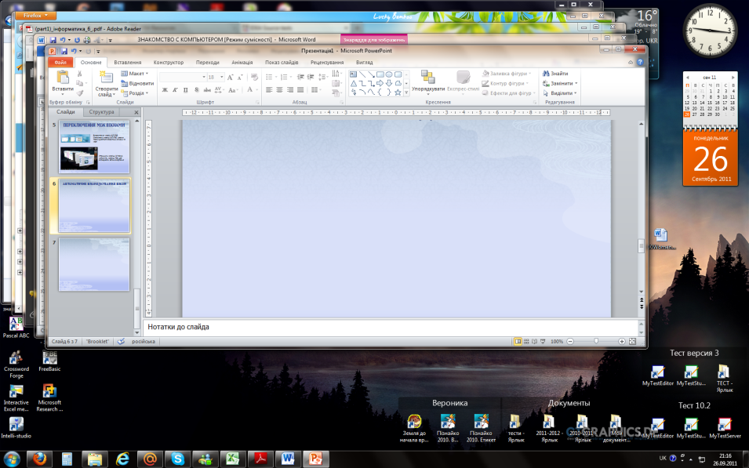
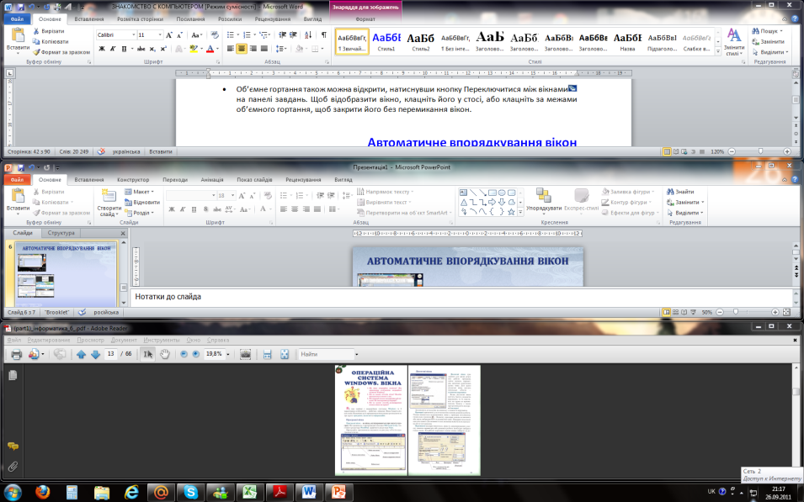
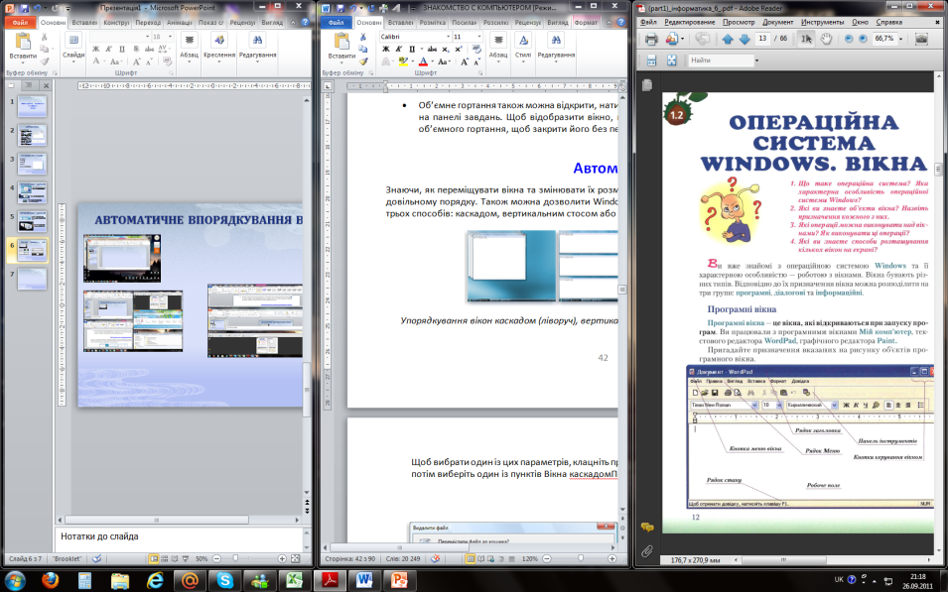
АВТОМАТИЧНЕ ВПОРЯДКУВАННЯ ВІКОН
Упорядкування вікон каскадом (1), вікна стопкою (у стосах) (2), поруч (3)
Клацніть правою кнопкою миші вільну область панелі завдань, а потім виберіть один із пунктів Вікна каскадом, Показати вікна у стосах або Показати вікна поруч
1
2
3

Slide 7
ПРОГРАМНІ ВІКНА
Це вікна які відкриваються при запуску програми

Slide 8
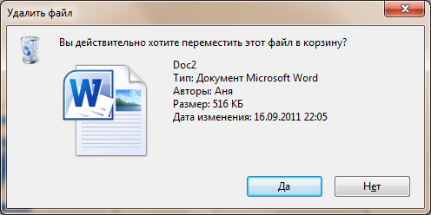
ДІАЛОГОВІ ВІКНА
Діалогове вікно — це особливий тип вікна, яке задає запитання і дозволяє вибрати варіанти виконання дії, або ж інформує користувача. Діалогові вікна зазвичай відображаються тоді, коли програмі або Windows для подальшої роботи потрібна ваша відповідь.
На відміну від звичайних вікон, більшість діалогових вікон не можна розгорнути або згорнути, так само як і змінити їх розмір. Проте їх можна переміщувати.

Slide 9
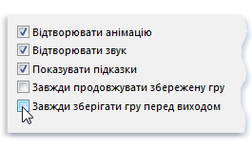
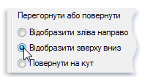
ЕЛЕМЕНТИ КЕРУВАННЯ
У деяких діалогових вікнах параметри розподілені по двох або більше вкладках.
Прапорці дозволяють вибирати один або кілька незалежних параметрів (дозволяють вибирати кілька параметрів одночасно)
Перемикачі дозволяють вибрати один із кількох параметрів.
Лічильник використовується для введення числових значень параметрів.

Slide 10
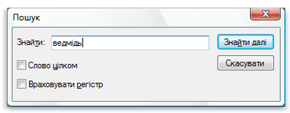
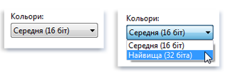
ЕЛЕМЕНТИ КЕРУВАННЯ
Текстове поле дозволяє вводити інформацію, наприклад, слово для пошуку чи пароль
Розкривні списки схожі на меню. Однак, замість команди вибирається параметр. Після закриття розкривного списку в його полі буде видно тільки вибраний параметр
Повзунок дозволяє вам вибирати значення параметра з-поміж кількох можливих значень

Slide 11
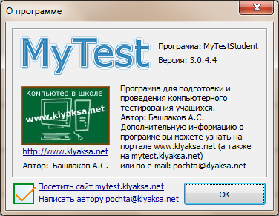
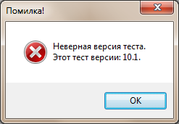
ІНФОРМАЦІЙНІ ВІКНА
Для виведення повідомлень про стан або результат роботи програми, про можливість виникнення непередбачуваних ситуацій тощо

Slide 12
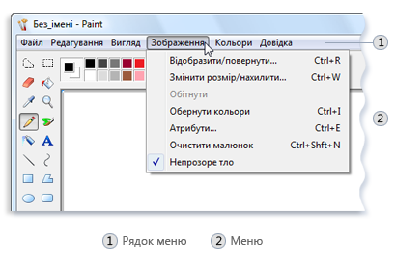
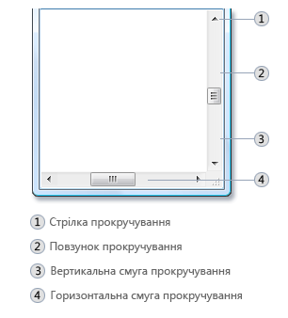
ВИКОРИСТАННЯ МЕНЮ

